Slide 1
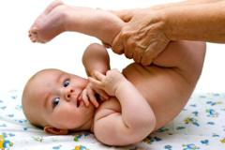
Gimnastika i masaža u ranoj dobi

Slide 2
Sredstva fizičkog vaspitanja
Za vreme intenzivnog razvoja organizma, kada se on odlikuje izvanrednom elastičnošću, pravilan telesni razvoj efikasno i trajno utiče na čitav organizam.
Sredstva fizičkog odgoja u ranoj dobi:
pravilna smena spavanja i budnog stanja
prehrana
odeća
korišćenje izvornih snaga prirode: sunca, vode
aktivno kretanje dece

Slide 3
Gimnastika:
povoljno deluje na dinamiku rasta i telesnu težinu, pravilno formiranje tela i pokreta, i na njihov kvalitet (pokreti postaju ritmički pravilni i ekonomičniji), san (postaje mirniji i dublji)
na disciplinu, organizaciju, emocije
sa decom do godinu dana kombinovati sa masažom.

Slide 4
Masaža:
glađenje i trljanje otklanjaju smetnje u kori velikog mozga, umanjuju napetost nervnog sistema, opuštaju mišiće
pljeskanje (tapkanje) i vibracije povećavaju osetljivost nervnog sistema i izazivaju stezanje mišića (šire se krvni kapilari, pojačava dotok krvi, koža postaje elastična, oslobađa se toplota, povećava se sekrecija znojnih žlezda...). Ne preporučuje se pre 4 meseca i pljeskaju se samo oni delovi koji su dobro zaštićeni mekanim tkivom.
vibracija prsnog koša kod odgojčeta izaziva refleksno dublje disanje, i taj postupak se sa uspehom primenjuje kod obamrlosti (asfiksije).

Slide 5
Pokreti i njihov značaj
Za vreme kretanja mišićno tkivo se snabdeva krvlju koja je bogata hranljivim materijama i koseonikom, što omogućava njihovo stezanje i opuštanje.
Za vreme rada mišića povećan je rad srca, pluća, znojnih žlezda, kao i stvaranje toplote.
Sve to zahteva usklađen rad svih fizioloških sistema, koji zavisi od nervong sistema.
Sistematskim vežbanjem postižu se promene u formi i funkciji organa, posebno u ranom razvoju.

Slide 6
Dečja potreba za igrom može se zadovoljiti u individualnoj (samostalnoj) igri, ali i u organizovanim pokretnim igrama, u kojima dete svoje pokrete usklađuje sa oikretima druge dece.
U dečjim ustanovama sprovodi se jutarnja higijenska gimnastika, koja za svrhu ima da se deca razbude i opuste.
Razvijanje pravilnih navika kretanja u najranijoj dobi vrlo je važan pedagoški zadatak.
Pravilni ritmički pokreti troše najmanje energije, omogućavaju pravilan oblik organa i lepotu tela.

Slide 7
Gimnastika odojčadi
Odvija individualno (ali u prostoriji dečje grupe, u neposrednoj blizini druge dece kako bi ona imali kontakta sa vaspitačem/icom).
Vežbe treba izvoditi 30-40 minuta nakon jela.
Odeća vaspitača/ice treba da bude udobna i lagana, ruke trebaju biti gole do lakta, i bez nakita, kako ne biste povredili decu.
Za vreme vežbanja treba održavati kontakt i pažnju deteta.

Slide 8
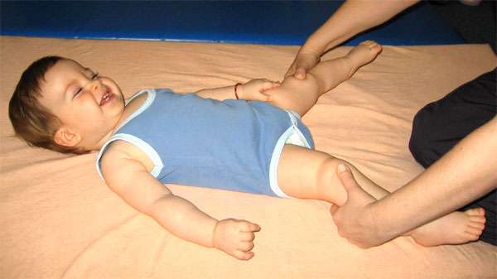
Ne smemo zaboraviti:
ne smemo hvatati dete za zglobove, jer to izaziva bol i otežava pokret u zglobovima
treba paziti na udarce glavom dok kojih lako dolazi zbog snažnog trzaja deteta unazad
ne sme izvoditi oštre pokrete
Za vreme neke vežbe dete treba da bude dobro raspoloženo jer su pri negativnom tonusu pokreti ukočeni, a refleksna osetljivost slaba. Loše raspoloženje uzrokuje suženje krvnih sudova, što smanjuje ishranu mišića.

Slide 9
Gimnastika sa decom starijom od 1 godine
Ako je predviđeno jedno spavanje tokom dana, gimnastiku treba izvoditi neposredno posle spavanja.
U početku 8-10 minuta, a onda 15 minuta.
Vaspitač/ica do 4. meseca razgovara sa detetom tokom izvođenja vežbi, a tokom 4.-6. vežbe se izvode uz brojanje, što kod teteta razvija osećaj za ritam. Sa detetom od 6.-10. meseci vežbe se izvode uz usmena uputsva (uzmi kolutove, sedni, okreni se na stomak..).

Slide 10
Tako će dete do 10. meseci razumeti nazive svih predmeta i radnji koje se odnose na gimnastiku.

Slide 11
Osnovni principi sastavljanja gimnastičkih vežbi
Ravnomerno treba opteretiti sve vrste mišića (tj. mišiće ruku i gornjeg dela trupa, mišiće nogu i stopala, mišiće leđa, trbušne mišiće).
Izmenjuju se vežbe za te grupe mišića.
Menjaju se početni položaji za vežbe: npr. deca koja još nisu naučila sedeti treba da leže na leđima, na trbuhu, i na boku;
deca koja znaju sedeti treba da leže na leđima, na trbuhu, i da sede; kada dete nauči da stoji bez držanja treba da stoji, sedi, leži na leđima i na trbuhu.

Slide 12
U 2. i 3. godini života treba više od polovine gimnastičkih vežbi izvoditi iz ležećeg položaja radi rasterećenja karlice i stopala.

Slide 13
Vežbe treba smenjivati sa odmorom jer se nervno-mišićni sistem deteta rane dobi brzo umara.
U fazi sisanja kada gimnastičke vežbe imaju individualni karakter masaža služi kao odmor između vežbi.

Slide 14
Razvijajući navike hodanja naroćitu pažnju treba pokloniti pokretima koji su najpotrebniji i koji su naučestaliji u svakoj dobi.
To su pokreti koji su usmereni menjaju položaja tela u prostoru (u prvih 6 meseci okretanje sa leđa na trbuh i obrnuto, od 6-12 meseci puzanje, i hodanje kada dete njima ovlada).
Hodanje je najbolje sredstvo fizičke kulture ako se pravilno izvodi.

Slide 15
Pri pravilnom hodanju linija oslanjanja prolazi između pete i drugog nožnog prsta. Pri tome je unutrašnji rub stopala uzdignut.
Za vreme gimnastike daska na kojoj dete hoda se sužava od 30cm na 10cm.
Ako forsiramo da dete pre vremena nauči da sedi i hoda, onda je ono radi održavanja ravnoteže prisiljeno da jako širi noge. Zbog toga linija oslanjanja prolazi između pete i prvog nožnog prsta, a unutrašnji rub stopala se spušta, i na taj način se stvara ravno stopalo.

Slide 16
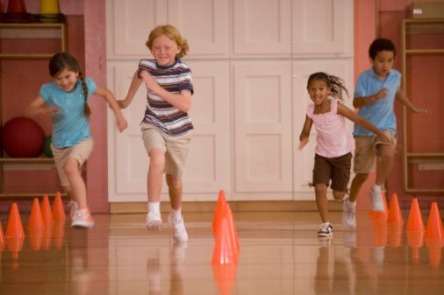
Gimnastika pomaže u razvoju mišićima i spretnosti kod deteta, ali je i izvor veselja jer održava pozitivan emocionalni tonus dece.
Razvijajući spretnost i ritmičnost pokreta čini dete poželjnim partnerom u igrama i zanimanjima, te mu pomaže da se lako prilagođava kolektivu, a to u detetu razvija društvenost i sposobnost snalaženja u okolini.

